Slide 1
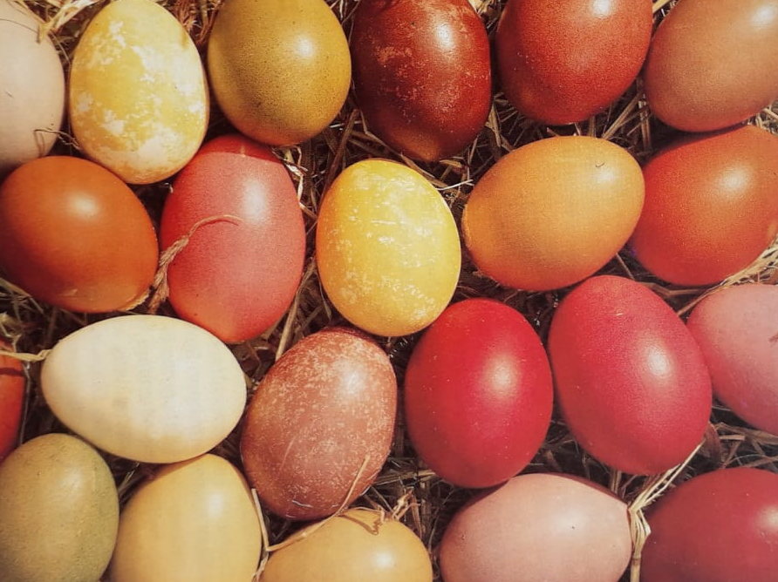
Das Ei
ist „flüssiges Fleisch“, Färben zeigt das Alter

Slide 2
F Ä R B E N mit Kindern
Grundsätzliches: 1Handvoll - 1 Liter - 1 Nacht
Planzensud aus Blättern, Wurzeln oder Gewürzen
  kalt/warm färben (z.B. Mate: heiß färben = GELB, kalt färben = GRÜN)
  weiße/braune Eier (z.B. Krappwurzel bei braunen Eiern = ROT,
  auf weißen Eiern ROSA)
  GELB = Kurkuma
  BLAU = Holunderbeere / kalt!

Slide 3
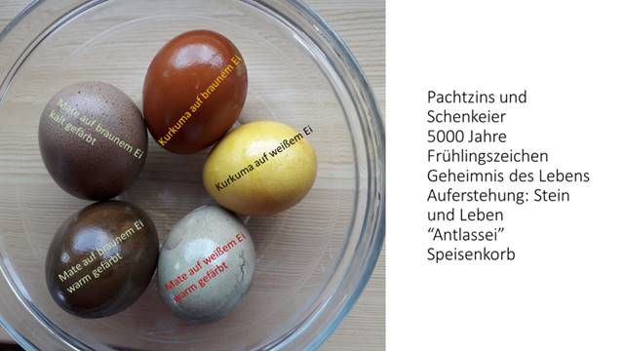

Slide 4
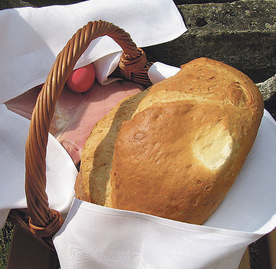
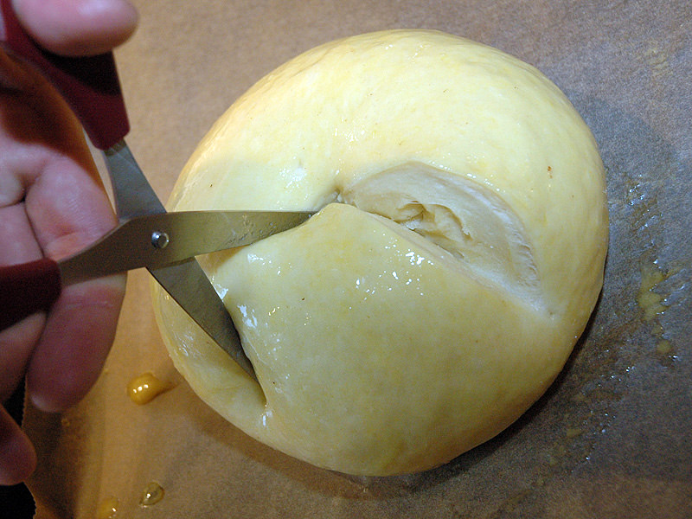
https://www.becherkuchen.com/osterpinze-das-beste-rezept/
Quelle: Diözese Linz

Slide 5
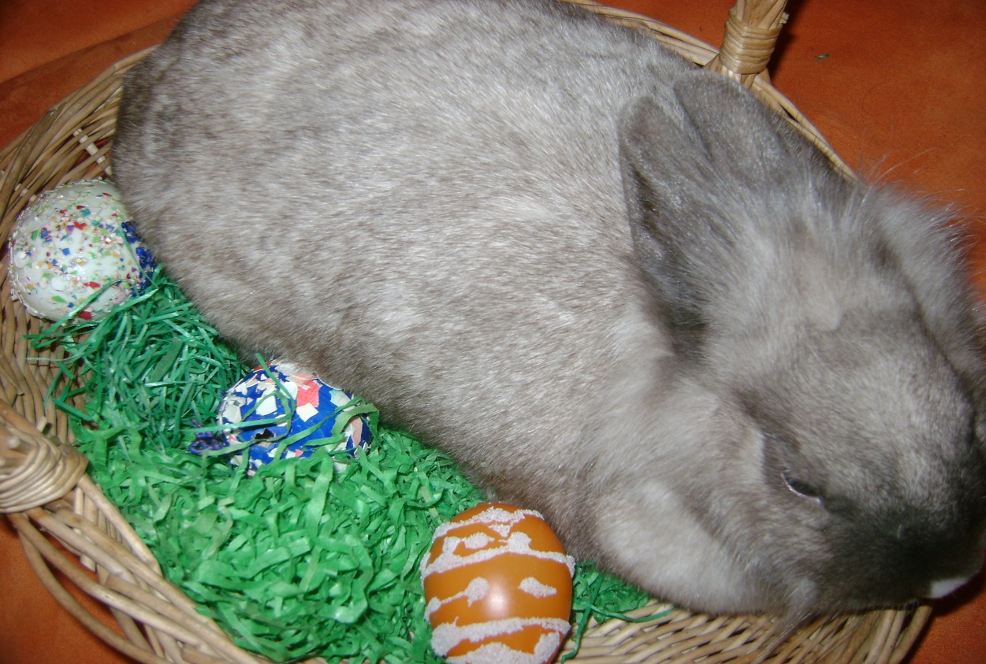
Sein Name ist Hase, er weiß von nichts
“Der Hase versteckt die Eier.”
erste Jungtiere des Frühlings
viele Junge – Organsystem
Das Leben bricht voll durch = Sinnbild für Ostern und die Auferstehung
Hase hat keine Augenlider
Süßwaren und Postkarten verhelfen ihm zum Durchbruch

Slide 6
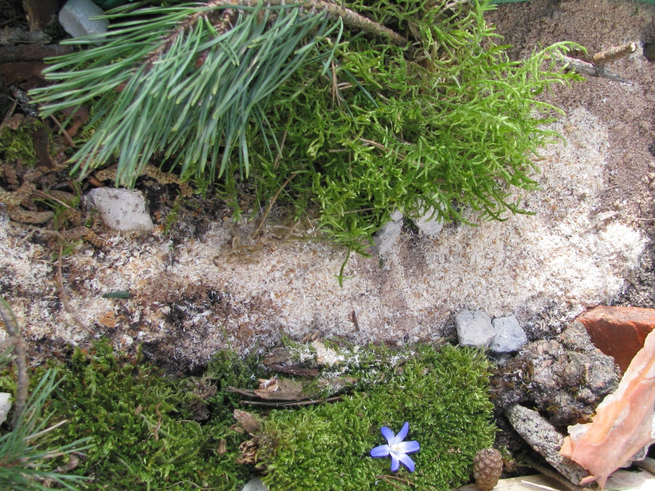
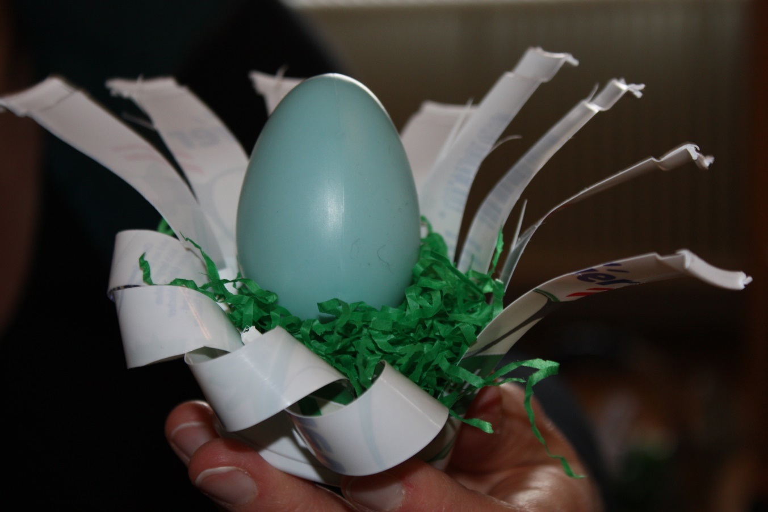
Das Osternest regional sehr unterschiedlich

Slide 7
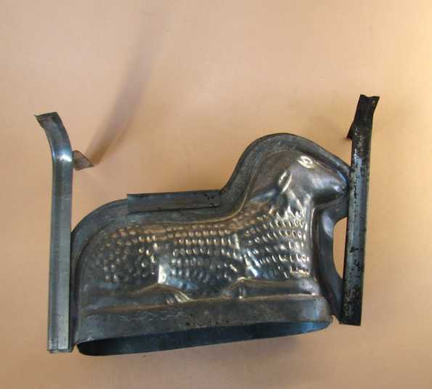
Das Osterlamm
“Sündenbock”, geduldiges Tier
Reichtum
Jesus als “Lamm Gottes”

Slide 8
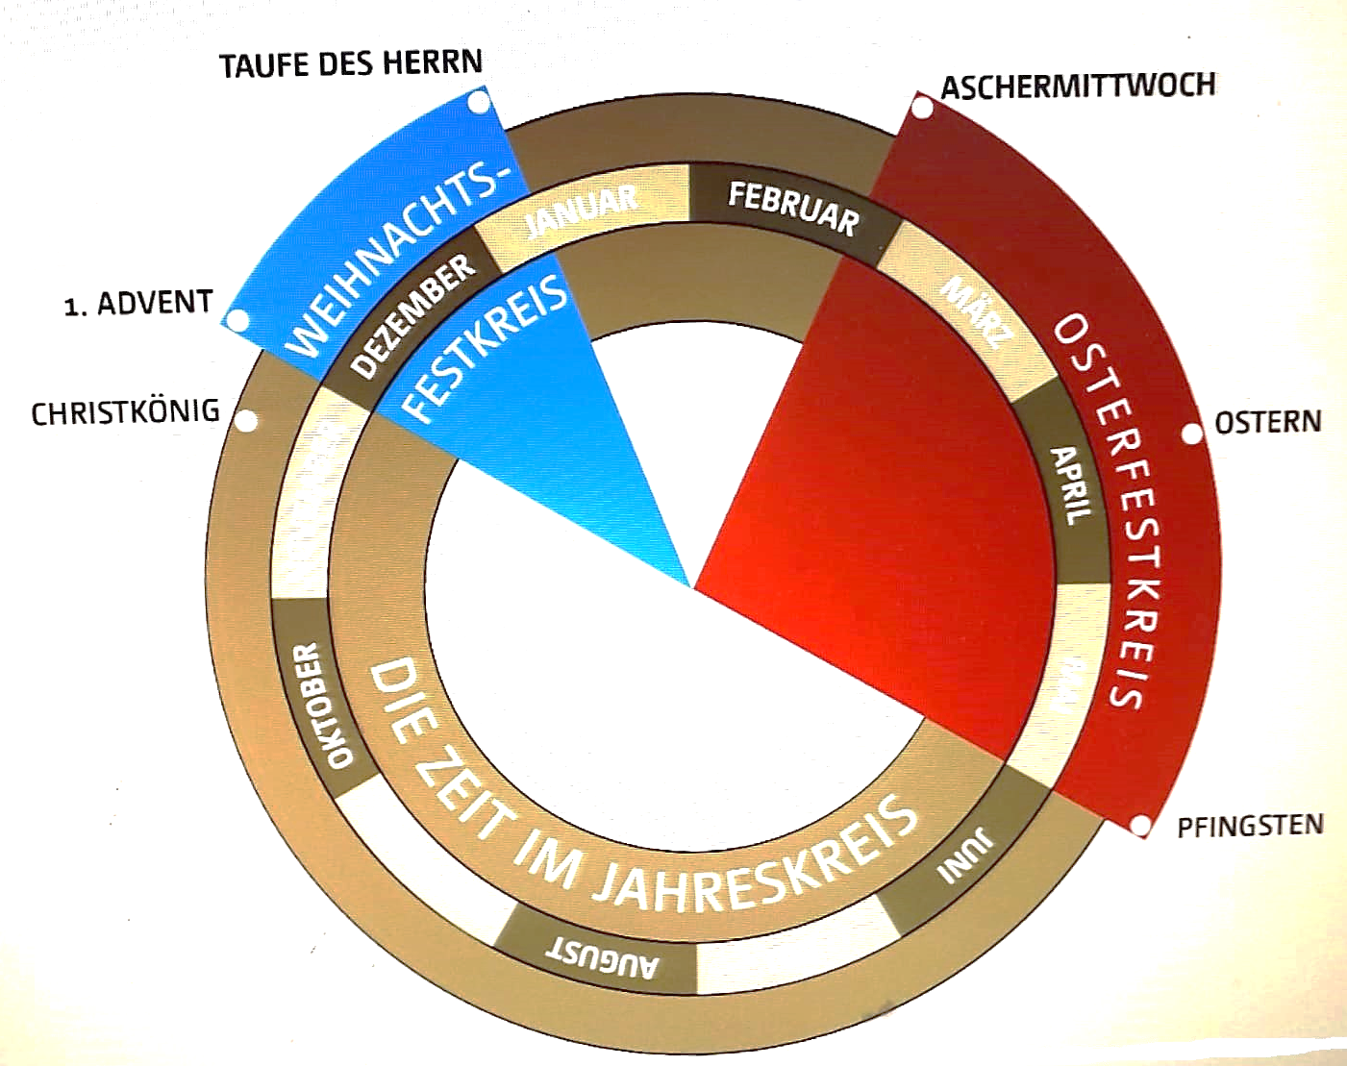
Der Jahresfestkreis
https://festjahr.de/de/

Slide 9
Gründonnerstag
  GRÜN als Mischung von BLAU und GELB
  „greinen“
  Fußwaschung, Brot und Wein – erster Gottesdienst
Nacht zum Karfreitag
  Angst, die Bitte, wach zu bleiben
  Soldaten, das Ohr des Malchus
Karfreitag – Tod / ratschen
Karsamstag - Grabesruhe

Slide 10
Ostern: Das Leben geht weiter!
Gedenken seit 2000 Jahren
„Ostern“ kommt von „Eostaria“(althochdt.) = „Pesach“ = Morgenröte
Pesach – Pascha – passover – Ostern
Zeitpunkt: Sonntag nach dem 1. Frühlingsvollmond (festgelegt beim 1. Konzil von Nicäa 325 für das gesamte römische Reich, Staatsreligion durch Konstantinische Wende 313)

Slide 11
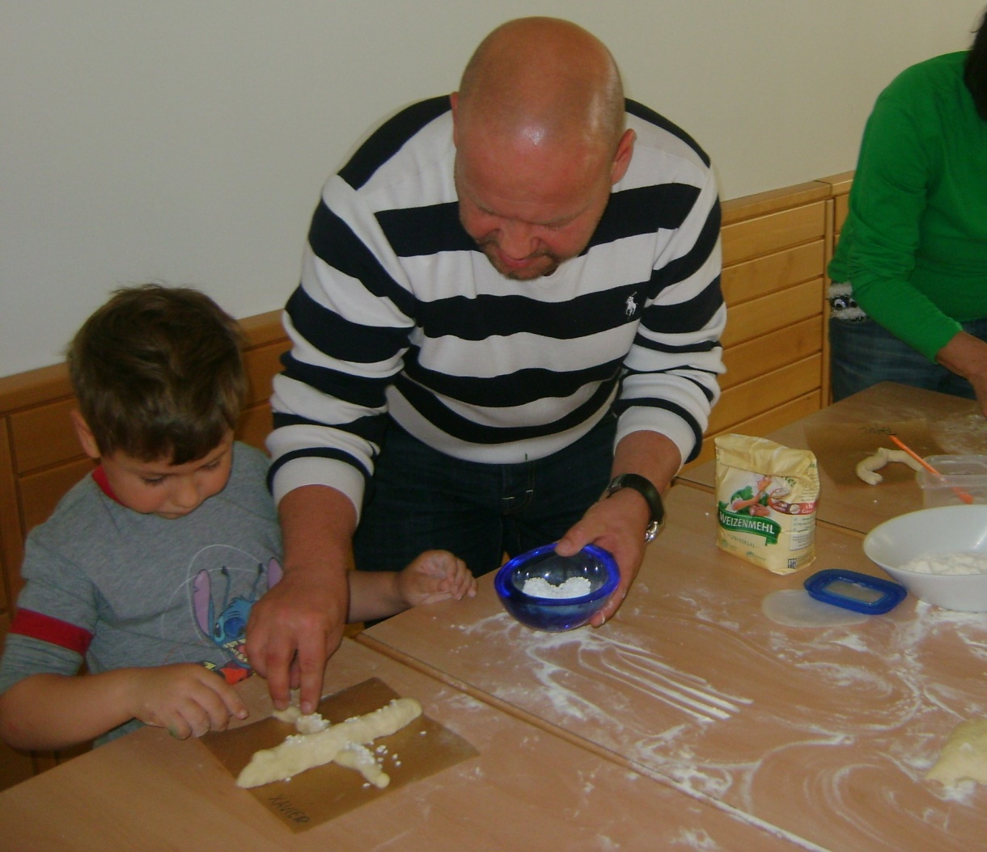
Deutliches Symbol: OSTERSONNE

Slide 12
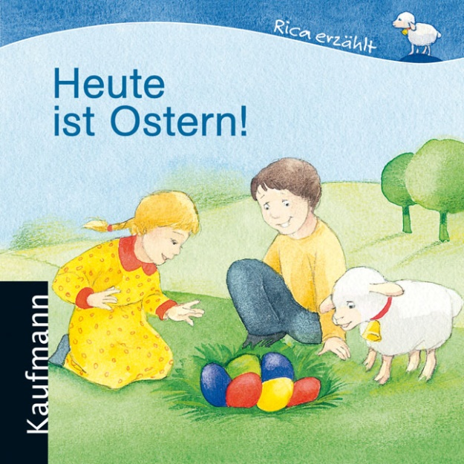
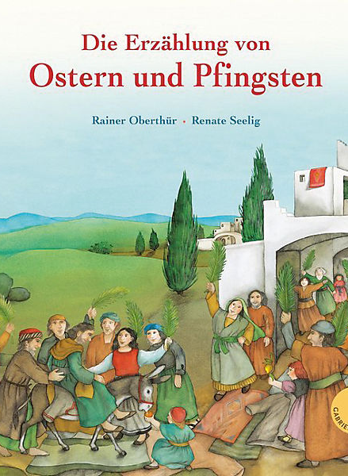

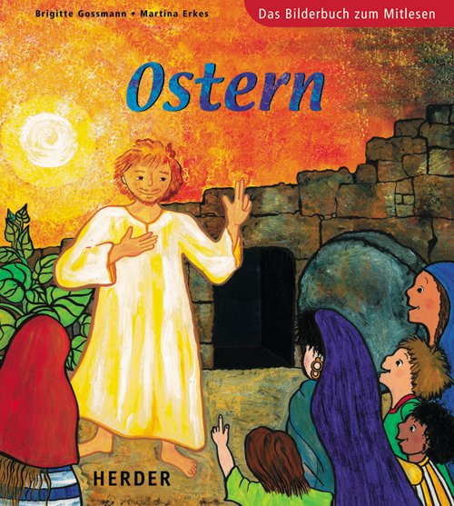
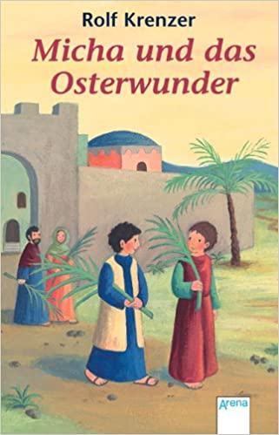
Kinderbücher für Ostern
bis 4 Jahre 4-6 Jahre 5 Jahre Erstlerser*innen ab 8 Jahre

Slide 13
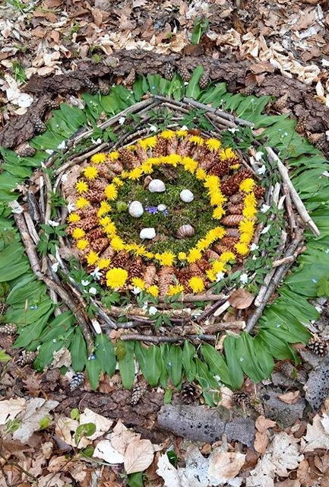
Feiertipp
Osterbild mit Naturmaterial legen
Speisenkorb mit vielen bunten Eiern in die Mitte stellen
Einen Dank dafür aussprechen, dass wir heute als Familie hier beisammen sind
Alle Eier einzeln verstecken
https://gramho.com/explore-hashtag/waldmandala

Slide 14
Quellen und Nachlese
Prof. Dr. Manfred Becker-Huberti, Brauchtumsforscher und Theologe
https://festjahr.de/de/
https://brauchtum.de/de/
https://www.meinefamilie.at/erziehung/glaube-vermitteln/ostern/nach-dem-fasten-wird-gebacken-rezept-fuer-ostersonnen/
https://www.meinefamilie.at/erziehung/glaube-vermitteln/ostern/was-bedeuten-diese-ostersymbole/

